Slide 1
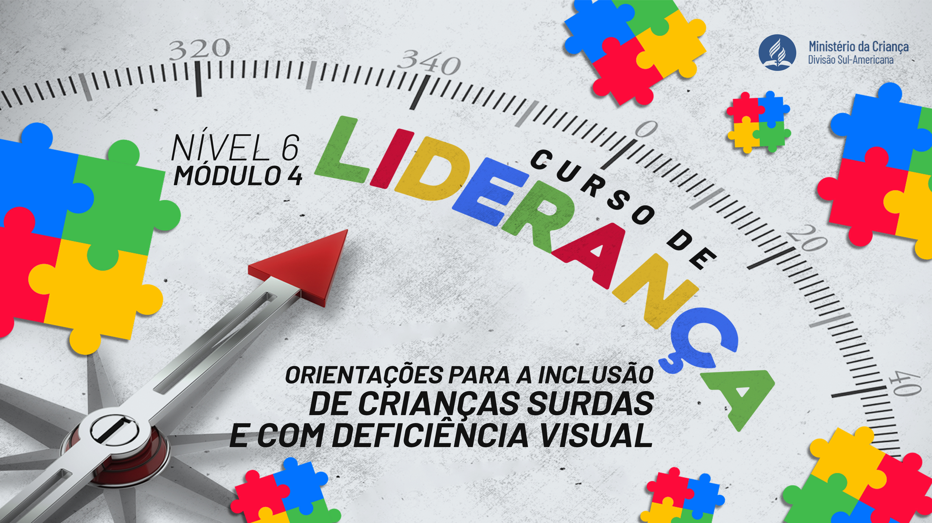

Slide 2



Resumo I
A PESSOA COM DEFICIÊNCIA VISUAL: A importância da Convivência, das Técnicas e dos Recursos Auxiliares
Deficiência
Visual
Doença?
Impossíveis?
Limitações?
É necessário um olhar mais abrangente para as pessoas, como seres humanos, antes de focar toda a atenção em um único aspecto dessa vida que é tão interessante e valiosa quanto qualquer outra.

Slide 3

Por que não é tão comum que crianças com deficiências visuais moderadas e graves participem ativamente nas atividades da igreja?
Qual será o motivo?
Há uma menor porcentagem de pessoas com este tipo de deficiência?
Será que não se sentem incluídos na estrutura e atividades da igreja?
Há barreiras que não permitem que a criança ou adolescente tenha independência e protagonismo nas atividades da Escola Sabatina e Culto?

Slide 4
Cuidado com o capacitismo!
No relacionamento com a deficiência, parece que tudo o que seja diferente ou desconhecido causa estranheza e temor, se tornando quase que instantaneamente, inferior, desigual e excludente. Disso nasce o preconceito; quando se cria um conceito sobre alguém antes mesmo que se conheça, de fato, aquela pessoa.
O preconceito contra a pessoa com deficiência chama-se capacitismo e todos o trazem consigo de uma forma ou de outra.
O problema não está na pessoa, mas no ambiente hostil que a rodeia.

Slide 5
1
O que é a deficiência visual
Condição de ausência total ou parcial do sentido da visão e ela pode estar presente desde a formação do feto no útero materno (congênita), ou ter sido adquirida ao longo da vida.
Segundo suas particularidades, as pessoas com deficiência visual podem apresentar:
cegueira,
baixa visão (visão subnormal),
ou visão monocular (cegueira em apenas um dos olhos).
Sendo assim, não está ligada, necessariamente, a uma total incapacidade de ver.
A deficiência visual pode ser, em linhas gerais, o resultado de uma patologia, de um acidente, trauma ou condição genética.

Slide 6

Termos básicos sobre o funcionamento da visão:
Acuidade Visual – AV
Medida da visão central que tem a função de identificar objetos e seus detalhes.
Esse exame avalia a capacidade que uma pessoa tem de discernir visualmente o menor objeto a uma determinada distância.
Campo Visual – CV
Área na qual os objetos são visualizados de maneira simultânea quando a pessoa dirige o olhar para algo fixo e imóvel.
Sensibilidade aos contrastes
Capacidade que o sistema visual possui de detectar a diferença de brilho entre duas superfícies sobrepostas.
Baixa adaptação visual
Habilidade de adaptar a visão aos diferentes tipos de iluminação.

Slide 7
Cegueira
A cegueira total caracteriza-se pela completa perda de visão sem percepção visual de luz e forma. Esta pode ser congênita ou adquirida.
A falta de percepção visual se deve a fatores fisiológicos ou neurológicos.
Doenças preveníveis são responsáveis por casos de cegueira infantil, assim como a genética.

Slide 8
Também tem a classificação chamada “baixa visão”, que é quando a pessoa tem uma perda visual leve à grave, sendo que a redução das funções visuais variam segundo cada caso. Os sintomas são mais notáveis em ambientes de aprendizagem como a escola ou a igreja. Alguns sinais de alerta:
Bebê
Porque não enxerga bem, a criancinha brinca pouco.
Não consegue pegar um objeto, sendo que já tem tônus muscular para pegar aquilo que vê e quer.
Não se sente atraído por objetos que não emitem som, porque não os enxerga.
Não segue o rosto do professor ou dos pais com seus olhos.
Faz movimentos estranhos com os olhos.
Se incomoda muito com a luz.
Coça muito os olhos.
Criança e adolescente
Tropeça e bate os braços constantemente nas portas e paredes.
Olhos avermelhados.
Dor de cabeça pelo esforço realizado na leitura.
Coloca o texto para ler muito próximo ao rosto.
Falta de motivação em atividades que são de ler e/ou escrever.
Dificuldades para distinguir cores.
Olhos secos ou lacrimejantes.
Muita sensibilidade à luz.

Slide 9
2
Técnicas e recursos auxiliares
Dentre os tipos de recursos existentes para melhorar a visualização das imagens, no caso de pessoas com baixa visão, encontram-se os:
Ópticos
São instrumentos, produtos e tecnologias que são especialmente desenvolvidos para melhorar o dia a dia de uma pessoa com deficiência visual. Requerem conhecimento técnico para avaliação e uma correta indicação
Não-ópticos
São modificações em materiais e no ambiente. São mais simples e acessíveis e podem ser utilizados juntamente com os recursos ópticos
Auxílios Eletrônicos
Associação de sistemas ópticos e eletrônicos (video ampliação e tecnologia de informática)

Slide 10
Aprendendo mais sobre a deficiência visual
É importante para a autonomia e segurança da pessoa com deficiência visual, aprender as técnicas de Orientação e Mobilidade – é a capacidade que uma pessoa tem de perceber o ambiente e compreender a sua posição atual em um determinado espaço para, a partir dessas informações, se movimentar. Dos 5 sentidos, a visão é a que mais auxilia na orientação e mobilidade do ser humano.
A audiodescrição – AD, é um dos recursos mais importantes para ajudar a pessoa com deficiência visual a assimilar e compreender as informações do ambiente que a rodeia.
O Sistema Braille é um código universal de leitura e escrita tátil. Utilizado por pessoas com surdocegueira (deficiência que compromete os sentidos da visão e audição em diferentes graus e pode ser de origem congênita ou adquirida) ou com deficiência visual.

Slide 11
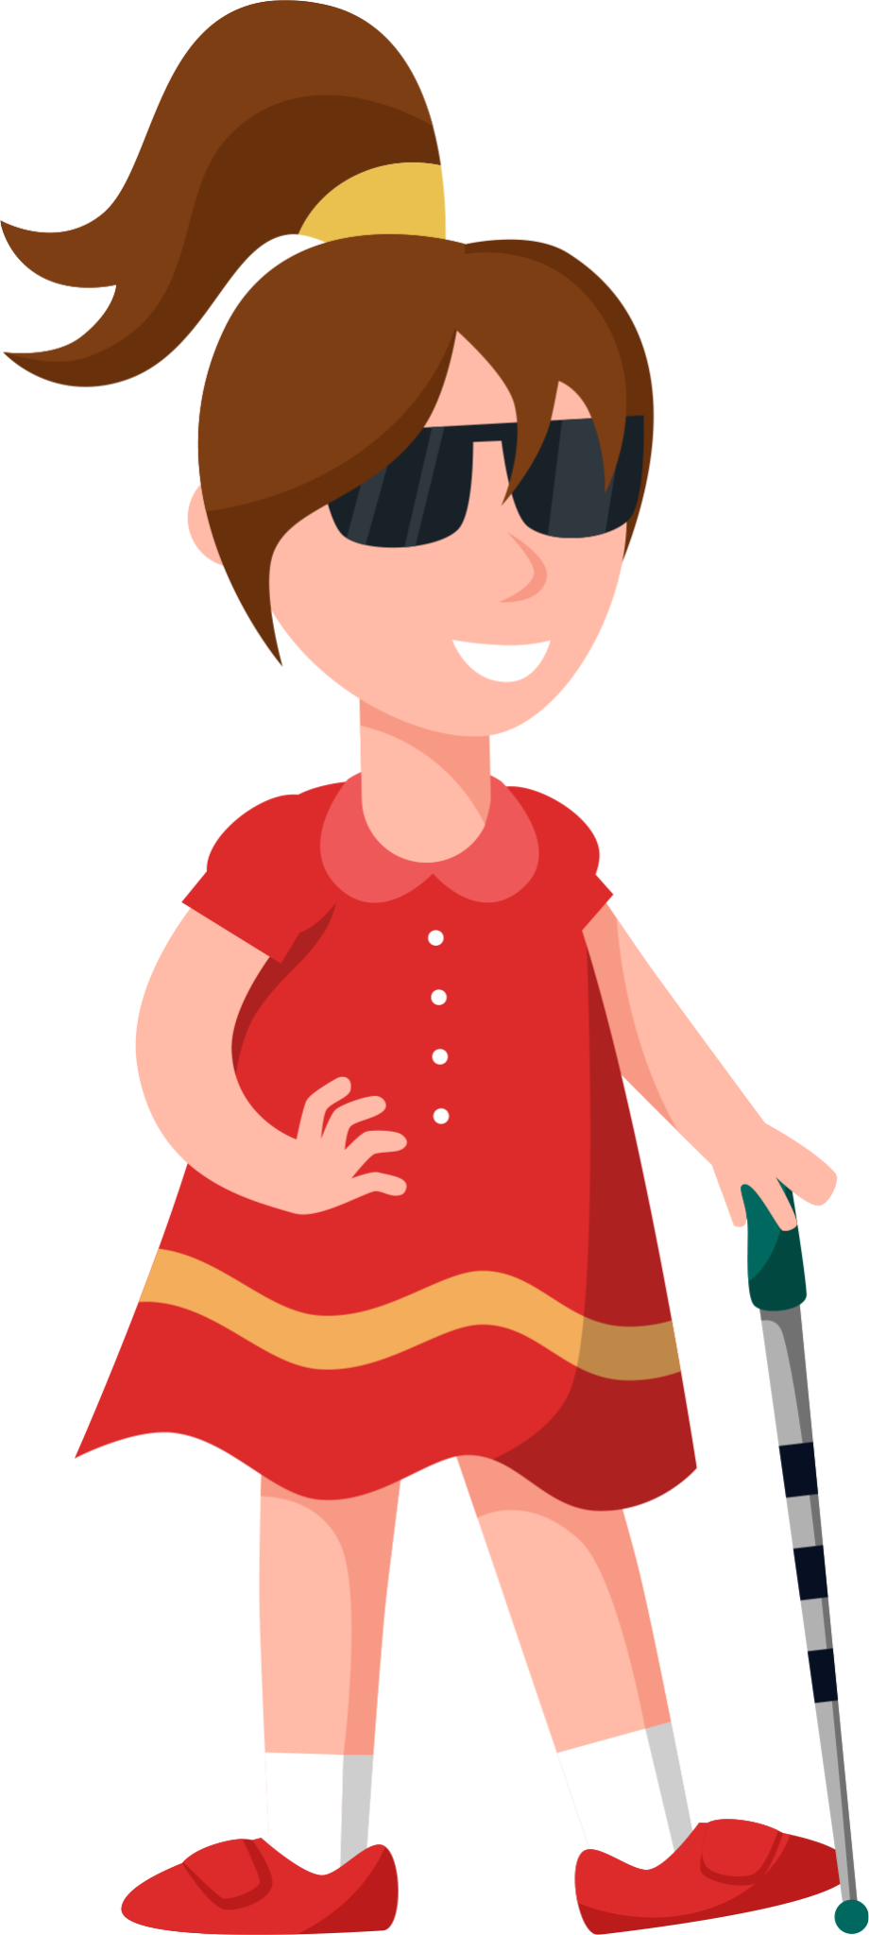
Quando a pessoa com deficiência visual precisar se deslocar, ofereça-se como guia.
sim
não
Toque suavemente em seu braço para que ela segure seu punho ou sua mão (no caso de uma criança de baixa estatura), ou a parte posterior do seu cotovelo ou ombro (no caso de uma criança ou adolescente de maior estatura).
Caminhe sempre um passo à frente da pessoa com deficiência visual, assim ela seguirá seus movimentos.
Avise no caso de obstáculos, como degraus, portas entreabertas, cadeiras ou buracos.
Nunca puxe a pessoa pela mão ou pela bengala.
Não empurre a pessoa para que caminhe à sua frente segurando-a pelas costas.

Slide 12
Adaptações que ajudam as crianças com baixa visão
Iluminação
Contraste
Cores
Tamanho das fontes e das imagens:
Posicionar a criança de forma que a claridade não incida diretamente sobre os seus olhos, cause brilho ou gere sombras que atrapalhem sua leitura e escrita.
Evitar luz lateral, luz frontal incidindo nos olhos, ou na superfície que se olha.
O aumento do contraste favorece a percepção visual. O mais comum é o contraste preto no branco, mas outras variações em alto contraste podem ser usadas para ilustrar gráficos, cartazes, etc.
Em geral, as cores mais fortes são percebidas com mais facilidade.
Usar fontes sem serifa e que não sejam condensadas. As mais indicadas são ARIAL e VERDANA.
Optar pela letra bastão (maiúscula).

Slide 13
Conclusão
É fato que a deficiência visual traz consigo grandes desafios, mas nem todas as adversidades estão relacionadas a ela. Portanto, tratar a criança com deficiência com lástima, além de não ajudar em nada, não vai mudar as circunstâncias.
A melhor opção é ser proativo na busca por conhecimento para eliminação das barreiras que impedem o acesso às oportunidades, para que essa criança se desenvolva e contribua com a sociedade.

Slide 14
Resumo II
ESCOLA SABATINA INFANTIL:
métodos para incluir crianças surdas.
Com o avanço das pesquisas e o aumento das discussões em torno da inclusão, acessibilidade e o direito das pessoas surdas, a língua de sinais, os tradutores e intérpretes de Libras têm ocupado espaços diversos na sociedade, incluindo os espaços religiosos, permitindo então a participação cada vez maior de pessoas surdas nas igrejas.
Nesse contexto, emerge então a necessidade das igrejas, institucionalmente, organizar e implementar estratégias que garantam a efetiva participação das pessoas surdas nas diversas atividades e métodos de evangelismo para alcançar o povo surdo com a urgente mensagem do terceiro anjo.

Slide 15
CONCEITOS IMPORTANTES
Acessibilidade Comunicacional: oferecer recursos, atividades e bens culturais que promovam independência e autonomia aos indivíduos que necessitam de serviços específicos para acessar as atividades educacionais propostas.
Pessoa com surdez (surdo): aquela com perda significativa da audição em ambos os ouvidos e usuário da Libras.
Pessoa com deficiência auditiva:
aquela com perda auditiva leve ou moderada que utiliza a modalidade oral em Língua Portuguesa como principal forma de comunicação e não a Língua de Sinais.
Língua Brasileira de Sinais - Libras:
apresenta todos os aspectos linguísticos exigidos por uma língua, tais como fonologia, semântica, sintaxe, gírias, expressões idiomáticas, variações linguísticas, etc.
Tradutor e intérprete de libras-português - Tilsp:
aquele que traduz e interpreta o par linguístico Libras-português.

Slide 16
Ministério Adventista dos Surdos
No ano de 2008, a Conferência Geral oficializou o Ministério Adventista dos Surdos – MAS.
Nos anos de 2019 e 2020, com a implementação do Ministério Adventista das Possibilidades - MAP, o MAS passa a estar vinculado como uma das sete frentes de trabalho desse ministério.
A maioria dos materiais da igreja e as lições da Escola Sabatina de adultos estão disponíveis no site: surdosadventistas.com.br

Slide 17
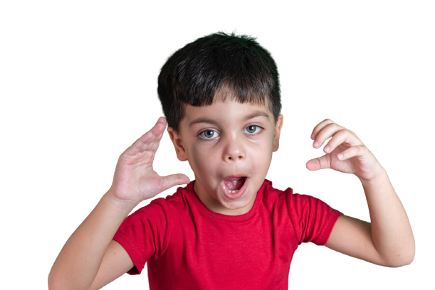
A ESCOLA SABATINA PARA CRIANÇAS SURDAS
Quando se fala de materiais produzidos em língua de sinais para crianças surdas, essas produções são escassas. Entretanto, algumas ações e/ou métodos podem ser aplicados pelos professores a fim de incluir as crianças surdas na Escola Sabatina e minimizar barreiras.

Slide 18
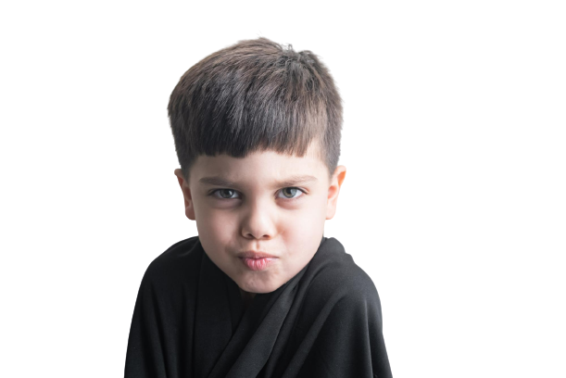
Atenção!
É de fundamental importância que os professores obtenham informações sobre o grau de autonomia da criança para execução da atividade, a possibilidade ou não da mediação dos familiares e a existência ou não dos recursos necessários.

Slide 19
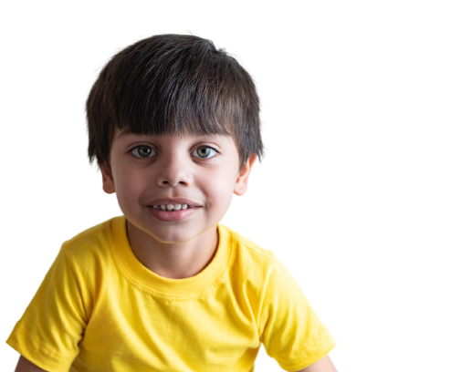
O professor das salas infantis da Escola Sabatina deve adotar métodos e iniciativas para incluir as crianças surdas, desde a recepção quando a criança chega, como também nas atividades realizadas durante o
momento da Escola Sabatina. Poderá também oferecer soluções criativas para o estudo da lição durante a semana, essas atitudes são muito importantes para proporcionar às crianças surdas um sentimento de pertencimento à comunidade religiosa.

Slide 20
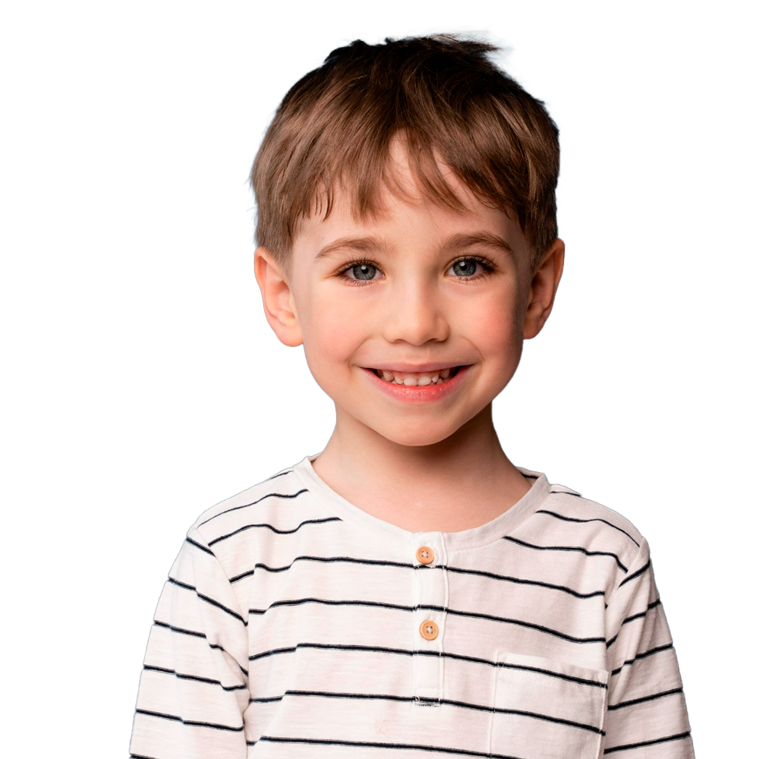
O ideal seria que todo material da Escola Sabatina utilizado pelos professores fosse traduzido para Libras - seja por tradução humana (intérpretes) ou, em último caso, por tradução mecânica por aplicativos como:
VLibras
HandTalk
ProDeaf

Slide 21




A recepção na sala da Escola Sabatina infantil
Deve-se cumprimentar a criança surda em sua língua, por isso, o professor poderá treinar as crianças da sala com alguns cumprimentos básicos em língua de sinais. Se na recepção isso ocorrer, a criança surda será motivada a aguardar ansiosamente pelas demais partes do programa.
Bom dia
Feliz sábado

Slide 22
Lição – contação de história para crianças surdas
Lembre-se de que a experiência do mundo dos surdos é principalmente visual, então utilize recursos visuais para representar as histórias bíblicas e o assunto principal da lição. Procure no Youtube se existe algum material da história da semana em Libras, ou poderá solicitar algum intérprete de sua igreja que prepare um material em vídeo com o resumo da lição da semana para enviar ao seu aluno.
Dicas: https://surdosadventistas.com.br/historias-infantis-escola-sabatina/

Slide 23
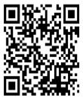
Momento de louvor
No momento de louvor da Escola Sabatina, o professor poderá escolher músicas infantis que tenham vídeos com tradução para Libras e ensinar para todas as crianças. Ensinar passo a passo explicando o significado dos sinais. Sugere-se que, de preferência, escolha as músicas que tenham as palavras Jesus, louvar, Espírito Santo, amém e Deus, pois essas palavras são simples de sinalizar, o que facilita o aprendizado por crianças de diferentes faixas etárias.
Dicas:
Minha vida é uma viagem.
3 palavrinhas.
Sinais oficiais IASD.

Slide 24
A pessoa surdocega e suas formas de comunicação
Entende-se por pessoa com surdocegueira aquela que apresenta, ao mesmo tempo, perda auditiva e visual em diferentes graus que pode ser uma condição congênita ou adquirida. É uma condição única e singular (e não múltipla), que precisa ter suas necessidades específicas atendidas a fim de assegurar que tenha as mesmas oportunidades que as demais pessoas.

Slide 25
Os principais sistemas de comunicação utilizadas por pessoas com surdocegueira são:
Libras em campo reduzido: língua de sinais em espaço menor e com distância variada de acordo com a condição visual da pessoa surdocega.
Libras Tátil: Libras adaptada ao tato, é realizada na palma de uma das mãos de pessoas com surdocegueira por meio de um profissional identificado como guia-intérprete.
Tadoma: também conhecido como leitura labial tátil e consiste em colocar o polegar na boca do falante e os dedos ao longo do queixo. Muitas vezes, o dedo médio cai ao longo da linha do queixo do falante, com o dedo mindinho abaixo, na garganta ou na região abaixo da linha do queixo, para sentir as vibrações da garganta do falante.
Escrita na palma da mão: consiste no registro das letras do alfabeto em caixa alta (letras maiúsculas) na palma da mão da pessoa com surdocegueira.
Comunicação háptica: é um sistema de descrição que é usado para suplementar a língua falada ou de sinais, numa situação paralela.

Slide 26
Alfabeto Tátil Dactilológico: corresponde ao alfabeto manual usado pelas pessoas com surdez, porém, é feito sobre a palma da mão da pessoa com surdocegueira.
Braille Tátil: o guia-intérprete por meio de toques em determinadas falanges dos dedos da pessoa com surdocegueira transmite mensagens como se estivesse escrevendo em Braille.
Braille: sistema de escrita e leitura tátil, com caracteres em relevo impressos em papel, também utilizado por pessoas cegas ou com baixa visão.
Escrita ampliada: mensagens ou textos utilizando letras em tipos ampliados e de cores contrastantes com o fundo, para o caso de pessoa surdocega com baixa visão.
Fala ampliada: corresponde à repetição da fala do interlocutor com ou sem a utilização de Aparelho de Amplificação Sonora (Individual-AASI ou Loops-aparelho de amplificação sonora com fones e microfone), para o caso de pessoa surdocega com resíduo auditivo.

Slide 27
As orientações pontuadas aqui são iniciais; sugere-se que as práticas sejam direcionadas respeitando as diferentes configurações de pessoas surdas.
Sugerimos que os professores dialoguem com a comunidade surda local e utilizem estratégias seguindo as necessidades específicas de cada criança e adolescente, respeitando os princípios do Desenho Universal para Aprendizagem – DUA.

Slide 28
2023

